Slide 1

臺灣2050 淨零排放政策之介紹(2/4)
周志隆 助理教授
國立臺灣科技大學管理學院

Slide 2
大綱
Why
為何要做淨零排放
淨零排放對企業之價值

Slide 3
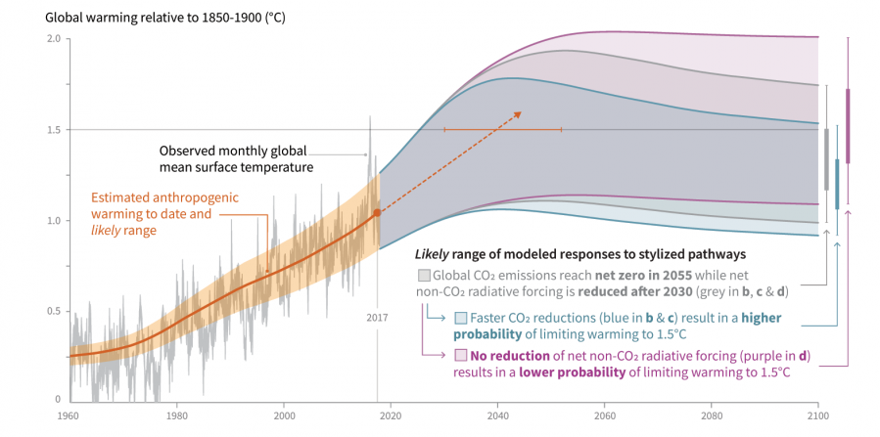
為何要做淨零排放
突破1.5度可能將在不久的未來發生
應對氣候變遷：
暖化、熱浪、極端氣候事件、物種滅絕等改變已經發生。
全球氣溫從工業化以來已經上升了攝氏1.1度，若超越1.5度的門檻，則上述之極端氣候事件將會更頻繁地增加。
升溫預估圖
圖片來源：IPCC (2018)。

Slide 4
為何要做淨零排放
54.2年
能源的永續發展：
能源的運用是淨零排放的重點。
化石燃料(煤、石油、天然氣)的排放是溫室氣體大量排放的源頭，佔整體排放量約75%。
再加上化石燃料儲量是有限的。
因此發展可生能源乃勢在必行。
石油剩餘
63.6年
天然氣剩餘
112年
煤炭剩餘
資料來源：British Petroleum。

Slide 5
為何要做淨零排放
聯合國指出再生能源有下列之優點：
無處不在：各國皆可發展自己的再生能源，而不必依賴進口化石燃料。
更加便宜：如光電成本下降了85%、陸上風電下降56%、海上風電為48%。
促進健康：燃燒化石燃料會導致空氣品質變糟，全球每年有1,300萬人乃死於空汙和環境不佳。但再生能源則可避免此一問題。
創造就業機會：發展再生能源雖會導致化石燃料產業的相關職位減少500萬個，但再生能源產業卻能創造1,400萬個工作機會。

Slide 6
淨零排放對企業之價值
經濟部(2023)指出淨零轉型對於企業而言關乎其競爭力：
特定產業將被課徵國際碳關稅：
歐盟提出「歐盟碳邊境調整機制」(CBAM憑證)，使企業負擔相應的碳成本。
特定產業包含：鋼鐵、水泥、肥料、鋁業、進口電力及化學品等。
目前僅有歐盟正在推行，但碳稅在將來已是大勢所趨，未來可能其課徵範圍會再擴大、實施國家只會愈來愈多，是故企業得針對淨零排放有更積極的作為。

Slide 7
淨零排放對企業之價值
經濟部(2023)指出淨零轉型對於企業而言關乎其競爭力：
綠色供應鏈正在成形：
許多國際大廠、跨國企業已經響應許多氣候倡議(如：SBTi、RE100)來展現減碳的決心，並連帶要求供應鏈廠商也要開始實施減碳措施。
臺灣許多製造業廠商同樣身為國際供應鏈的一環，必然須因應淨零排放之趨勢來做出相對的調整以避免被淘汰。

Slide 8
淨零排放對企業之價值
經濟部(2023)指出淨零轉型對於企業而言關乎其競爭力：
臺灣《綠色金融行動方案》、 《上市櫃公司永續發展路徑圖》進行中：
綠色金融行動方案：旨在鼓勵金融機構針對綠能產業進行投資。
上市櫃公司永續發展路徑圖：自2023年起，逐步要求不同資本額的上市櫃公司開始揭露其溫室氣體盤查資訊，直到2029年完成全部上市櫃公司之查證。

Slide 9
淨零排放對企業之價值
經濟部(2023)指出淨零轉型對於企業而言關乎其競爭力：
我國即將於2024年開徵「碳費」
目前有關碳費的詳細法規仍正在研議當中。
首波開徵對象預估會以512家每年直接或間接排碳量達2.5萬噸之廠商，其產業多以高耗能的半導體、鋼鐵、水泥、電力等產業。
計算費率還尚未公布。

Slide 10
參考文獻
經濟部(2023)。2023企業淨零行動手冊。https://www.go-moea.tw/publications
IPCC (2018). Global Warming of 1.5°C.An IPCC Special Report on the impacts of global warming of 1.5°C above pre-industrial levels and related global greenhouse gas emission pathways, in the context of strengthening the global response to the threat of climate change, sustainable development, and efforts to eradicate poverty [Masson-Delmotte, V., P. Zhai, H.-O. Pörtner, D. Roberts, J. Skea, P.R. Shukla, A. Pirani, W. Moufouma-Okia, C. Péan, R. Pidcock, S. Connors, J.B.R. Matthews, Y. Chen, X. Zhou, M.I. Gomis, E. Lonnoy, T. Maycock, M. Tignor, and T. Waterfield (eds.)]. Cambridge University Press, Cambridge, UK and New York, NY, USA, 616 pp. https://doi.org/ 10.1017/9781009157940.
United Nations (n. d.). Renewable energy – powering a safer future. https://www.un.org/en/climatechange/raising-ambition/renewable-energy

